Slide 1


Control Electrónico del IGV Superintendencia Nacional de Aduanas y de Administración Tributaria - SUNAT
Notes:
Please use this deck as a preparation tool to better understand a customer’s on premise workloads and cost estimates for running them. There is also a video accompanying this deck that walks partners through each slide and provides more context.

Slide 2
1
METODOLOGÍA
Como se va a trabajar para lograr el objetivo
AGENDA

Slide 3
Metodología
Metodología de Gestión del proyecto
Debido a la característica del proyecto, se aplicará una combinación de metodologías: Ágil y Tradicional. Para lograr el objetivo se necesitará lo siguiente:
Usuario normativo debe encontrarse físicamente en la misma ubicación de los equipos de Desarrollo y Calidad y participar activamente durante todo el proyecto para la resolución de dudas del proyecto. El mismo que iniciará el 18.04.2018.
Arquitectura Tecnológica deberá brindar apoyo durante todo el ciclo de vida de la construcción del producto.
No será indispensable contar con un MPN cerrado.
Normativo
Definición
Desarrollo
Control de Calidad
Arquitectura Tecnológica

Slide 4
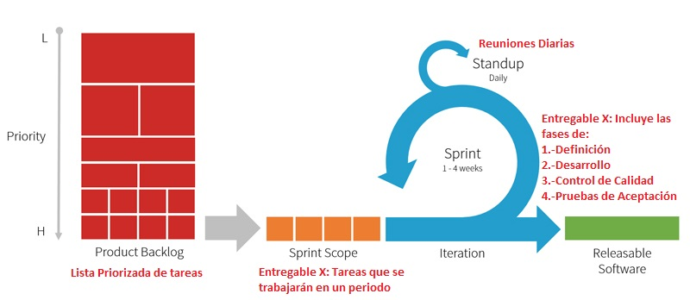
Metodología
Metodología Ágil de Gestión del proyecto

